Slide 1
Konstrukční návrh vytřásacího zařízení
Vysoká škola technická a ekonomická Ústav technicko-technologický
Vypracoval: Jan Prachař DiS.
Vedoucí práce: doc. Ing. Petr Hrubý, CSc.
Červen 2017

Slide 2
Struktura práce
Motivace a důvody k řešení daného problému
Cíl práce
Aplikační část
Otázky vedoucího a oponenta

Slide 3
Motivace a důvody k řešení daného problému
Využití získaných informací a zkušeností a převedení do praxe

Slide 4
Cíl
Vytvořit konstrukční návrh vytřásacího zařízení. Provést kontrolní výpočty a ekonomické zhodnocení konstrukce.

Slide 5
Aplikační část:
1) KeyTec České Budějovic s.r.o.
2) Vytřásací zařízení
3) Držák koryt
4) Koryto
5) Háček na koryto
6) Držák vytřásadla
7) Vytřásadlo
8) Ekonomické zhodnocení
9) Návrh opatření

Slide 6
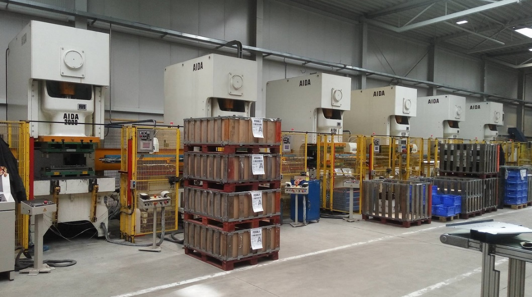
1) KeyTec České Budějovic s.r.o.
Tváření za studena
Pro automotiv a elektro-chladírenské komponenty

Slide 7
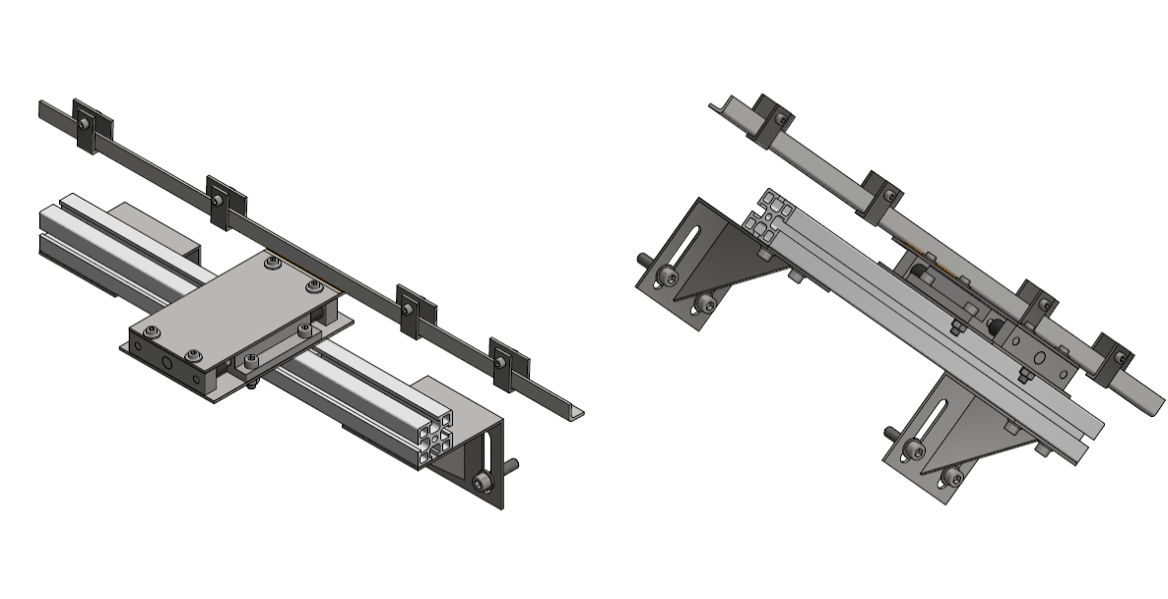
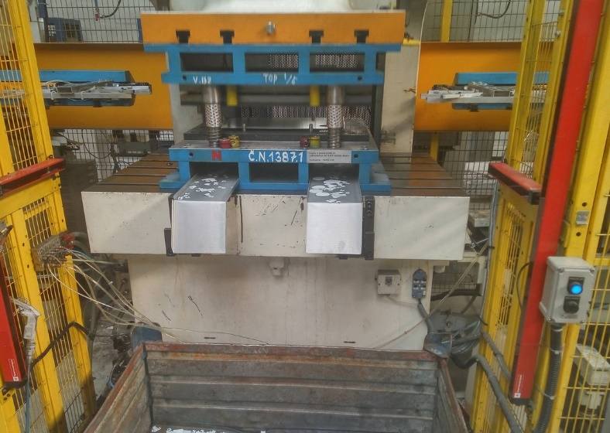
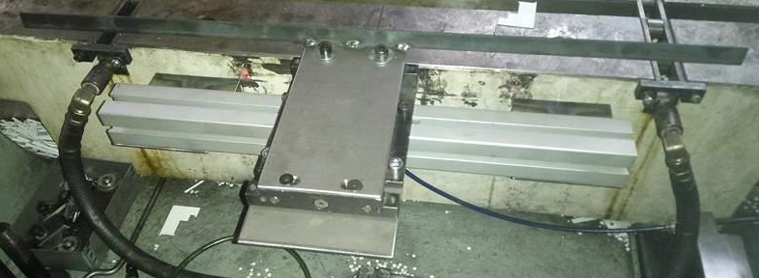
2) Vytřásací zařízení
Skládá se:
Držák koryt
Koryto
Háčku na koryto
Držák vytřásadla
Vytřásadlo

Slide 8
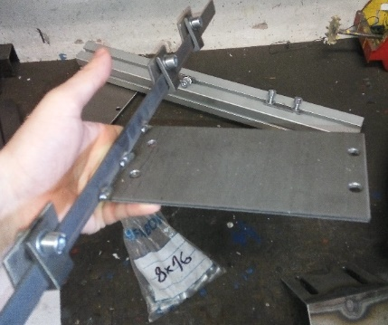
3) Držák koryt
Účel:
Držení koryta
Přenášení pohybu z vytřásadla
Skládá se:
Držák na L profil
Profil L
Sestavy háčku na koryto

Slide 9
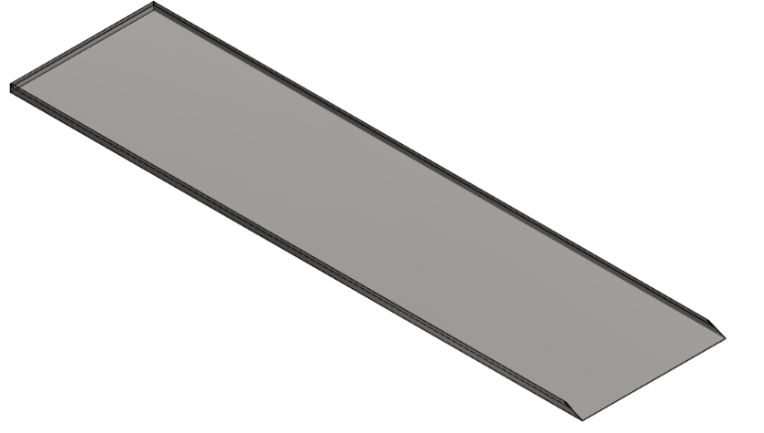
4) Koryto
Účel:
Vyhazování odpadu z lisovacích nástrojů

Slide 10
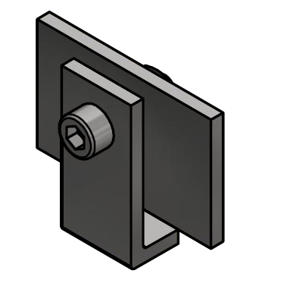
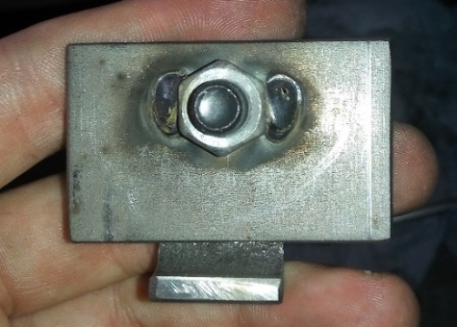
5) Háček na koryto
Účel:
Přichycení koryta
Skládá se:
Packa na držák profilu
Destička na držák profilu

Slide 11
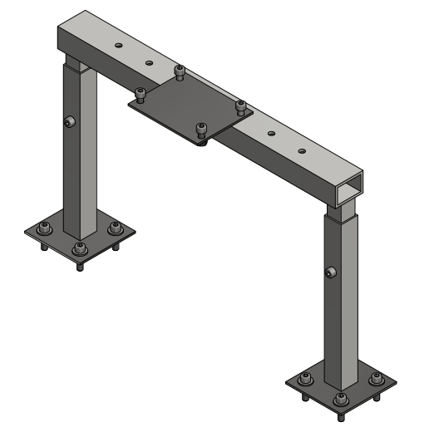
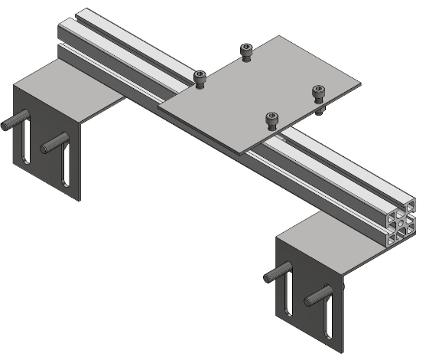
6) Držák vytřásadla
Účel:
Přichycení a držení celé sestavy
Varianty:
1 - na vodorovnou desku
2 – na zadní strany na boční svislou desku stolu lisu
Skládá se:
Držák na profil
Krátká a dlouhá matka
Hliníkový profil
Destička pod vytřásadlo

Slide 12
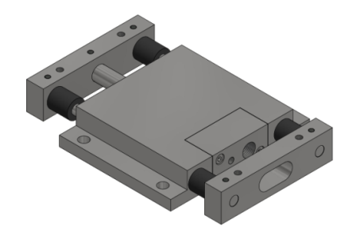
7) Vytřásadlo
Účel:
Pohyb a držení držáku koryt
Skládá se:
Blok na ventily
Sací a vypouštěcí ventil
Tělo vytřásadla
Pístek
Vratná pružina
Hybná hřídel (2x)
Zadní packa vytřásadla
Přední packa vytřásadla

Slide 13
8) Ekonomické zhodnocení
sazba AIDA linky je 1500 Kč/1 hodinu na jednom lise
Původní sestava
Nová sestava
3,5 minuty přestavba
Jedna pozice
Cena 40 Kč
3 minuty přestavba
Možnost pozicování
Cena 690 Kč
Roční úspora 4550 Kč

Slide 14
9) Návrh opatření
Školení:
Manipulace
Obsluha
údržba

Slide 15
Konec
„Děkuji za pozornost“

Slide 16
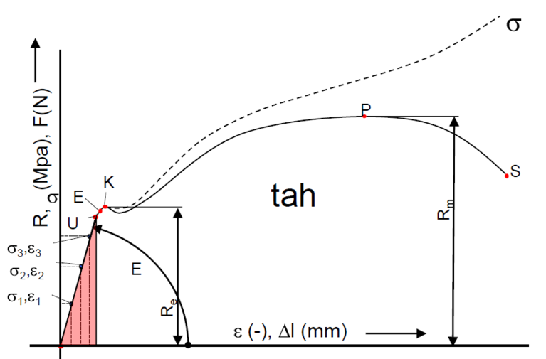
Tahový diagram a jeho meze
Otázky vedoucího a oponenta
U – mez úměrnosti
E – mez pružnosti (elasticity)
K – mez kluzu
P – mez pevnosti
S – přetržení materiálu
$R_{m}$ – pevnost v tahu
$R_{e}$ – výrazná mez kluzu

Slide 17
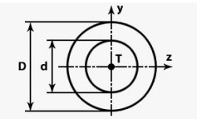
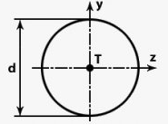
Průřezový modul kruhového průřezu v ohybu
Otázky vedoucího a oponenta
$W_{o}=\frac{πD^{3}}{32}=0,1D^{3}$ [ ${mm}^{3}$ ]
$W_{o}=\frac{π}{32}\frac{D^{4}−d^{4}}{D}=0,1\frac{D^{4}−d^{4}}{D}$ [ ${mm}^{4}$ ]
$W_{o} −průřezový modul v ohybu$
$D−kruhový vnějšího průřezu$
d - $kruhový vnitřního průřezu$

Slide 18
Použitá literatura
LEINVEBER, J., VÁVRA P. Strojnické tabulky. Pomocná učebnice pro školy technického zaměření. 3. doplněné vyd. Praha: Albra, 2006. 986 s. ISBN 80-7361-033-7.
FISCHER, Ulrich. Základy strojnictví. Praha: Europa-Sobotáles, 2004. ISBN 80-86706-09-5.

